Slide 1
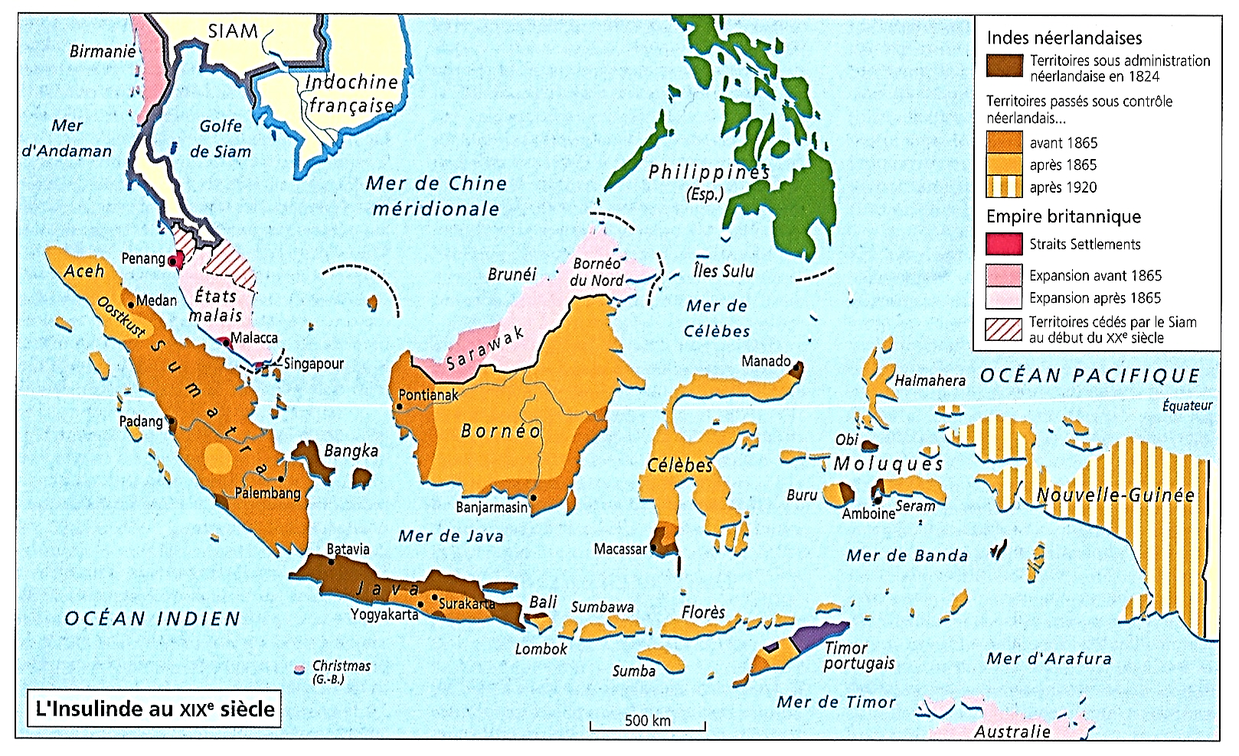
1819-1873 : Dans la péninsule malaise : Sur le détroit de Malacca, les Straits Settlements et Singapour britanniques ; A l’intérieur, dans les sultanats malais, et malgré les potentialités économiques, les Britanniques sont réticents à s’engager dans une politique de conquête

Slide 2
*Rappels…
*1824 : Traité de Londres
Et partage anglo-hollandais de l’Insulinde
*Et avant et après ce partage
Deux histoires différentes…
1) 1816-46 : Au sud du détroit de Malacca
Côté hollandais, les Indes néerlandaises
- Conquête de la partie occidentale de l’archipel
- Et avec le kultuurstelsel
Une colonisation fructueuse de Java

Slide 3
2) 1819-26 : Au nord du détroit de Malacca
Côté britannique…
*Fondation des Straits Settlements,
Les Etablissements des Détroits
Penang, Malacca, Singapour
Dépendants de l’EIC de Calcutta…
*1826 : Pour l’EIC…
*Point de kultuurstelsel comme à Java
*Contrôler le détroit ; Et pour cela…
- Etablir dans le monde malais
Une zone d’influence
- Mais avant tout, développer ses ports
*1826 : Les trois pôles sont en place
Mais en réalité un seul compte, Singapour…

Slide 4
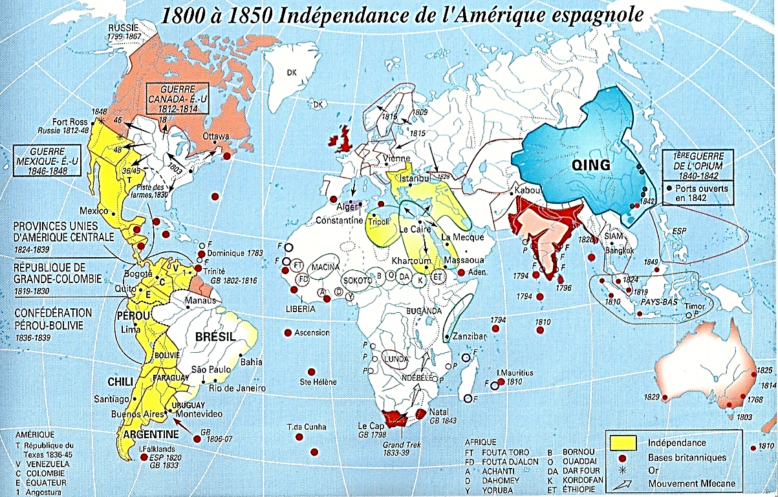
*Dès sa fondation en 1819 par Thomas Raffles…
Singapour, port franc, connaît un essor fulgurant
Avec un peuplement cosmopolite…
- Britanniques, Malais, Indiens ; Mais aussi…
- Juifs, Arméniens, Bugis de Célèbes ; Et surtout…
Chinois d’emblée majoritaires ; Et…
*1840 : Après l’ouverture de la Chine
Singapour devient
Le 2nd centre de l’Empire anglo-indien
Piloté à la fois par Londres et Calcutta
*Et pour Singapour…
Supplanter Canton comme point d’éclatement
Du commerce avec la Chine
Et le reste de l’Asie orientale
La Méditerranée asiatique, F. Gipouloux, p. 192
*Mais…
1819-1840
C
S

Slide 5
*1842
Avec l’acquisition imprévue de Hong-Kong
Par les Britanniques
*Et surtout l’ouverture de Shanghai aux étrangers
Privent Singapour de l’essentiel de son rôle de relais Entre l’empire GB-Inde et la Chine
JL Margolin, p. 408
*Et…
1819-1840
S
C
S

Slide 6
*1840 : Pour conserver son dynamisme
Singapour doit recentrer ses activités
Sur sa zone d’influence
- Elle réoriente une partie de son commerce…
Vers les riches Indes néerlandaises
- Le lobby singapourien cosmopolite
Affiche également sa volonté de drainer
Les énormes ressources minérales (plus tard végétales) de la péninsule malaise
- Et de pôle purement international
Du commerce mondial…
Singapour va se satisfaire de devenir la plaque tournante du monde malais, tout comme Shanghai devient celle du monde chinois, JL Margolin, pp. 408
*Mais ce processus de réorientation
Ne va pas se dérouler sans freins
Et une situation paradoxale apparaît…

Slide 7
a) Au cours du XIXe siècle, en Malaisie
Les Britanniques vont réorienter leur politique
*Les trois établissements
Tout en maintenant leur rôle commercial
Vont également se muer en bases
D’une conquête coloniale de la péninsule
Et la Malaisie deviendra à la fin du siècle
La vitrine de l’Empire britannique
*Mais…

Slide 8
b) Cette nouvelle dynamique coloniale
Du fait de continuelles réticences
Mettra du temps à se mettre en place
On a pu ainsi parlé
De reluctant (réticent) colonialism
*Récit de cette conquête sans projet
JL Margolin, p. 415
*Et dans cette histoire, plusieurs acteurs
Britanniques, Chinois et sultanats malais
*Commençons par l’histoire de ces derniers, les premiers arrivés
Et pour cela, retour en arrière
Au XIVe siècle…

Slide 9
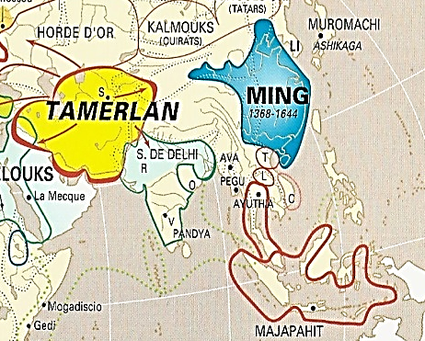
1365-1641 : Genèse des sultanats de la péninsule malaise : Kedah-Perlis, Perak, Kelantan, Terengganu, Pahang, Selangor, Negeri Sembilan et Johore ; Malacca portugaise puis hollandaise
*Au XIVe siècle, entre…
Le Siam d’Ayuthia (1350-1767) au nord, qui vient d’apparaitre sur les ruines de l’Empire khmer
Et le Majapahit (1292-1478) au sud
Puissance javanaise dominant l’archipel indonésienne…
*Différents royaumes hindouistes
Se partagent la péninsule malaise…
*Le royaume de Patani, sous suzeraineté siamoise
*Et cinq autres royaumes
Cités dans le Nagarakertagama , poème épique de 1365, comme tributaires du Majapahit
Terengganu, Kelantan, Kedah
Pahang et Selangor…
1300-1400

Slide 10
1365-1641 : Genèse des sultanats de la péninsule malaise : Kedah-Perlis, Perak, Kelantan, Terengganu, Pahang, Selangor, Negeri Sembilan et Johore ; Malacca portugaise puis hollandaise
*Au XVe siècle : Venu de l’ouest
L’Islam se propage en Insulinde…
*1402 : Malacca, 1er sultanat musulman
NB : 1267 : Aceh au nord de Sumatra
Et…
*Aux XVe-XVIe siècles, dans le même temps…
a) 1402-1675 : Dans l’ensemble de l’Insulinde
- Lent déclin, puis disparition du Majapahit
- Les anciens royaumes hindouistes
Se transforment en sultanats musulmans
*b) 1511-1619 : Arrivée des Européens…
A
1400-1500
1500-1600
M

Slide 11
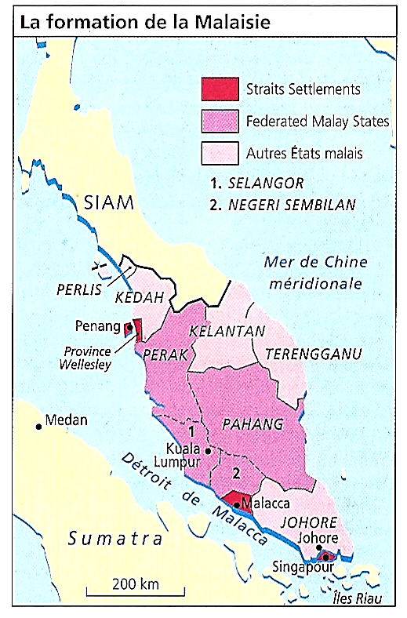
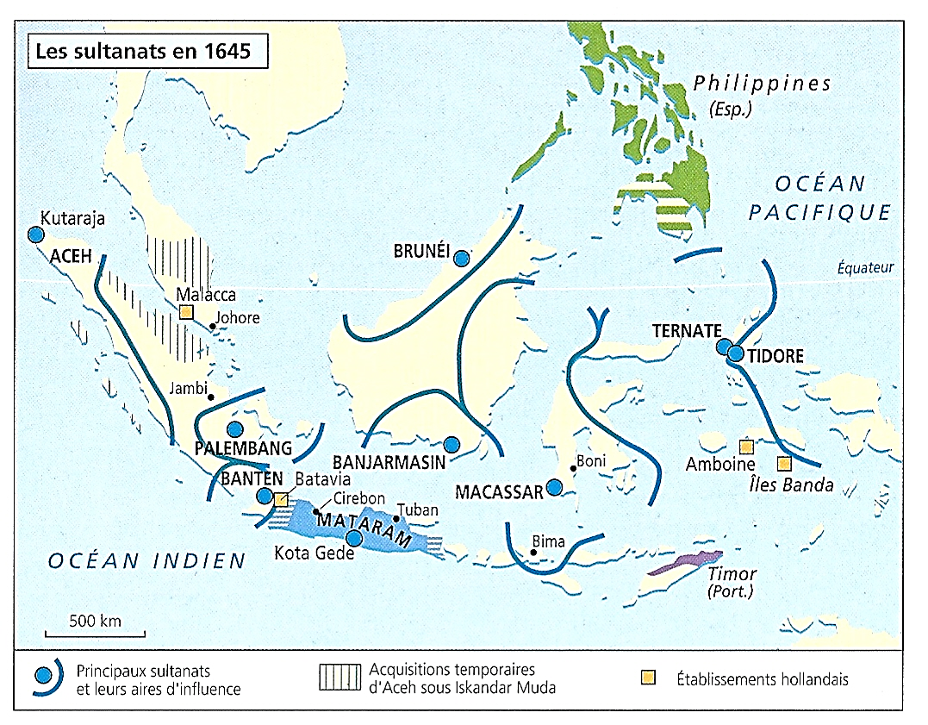
1365-1641 : Genèse des sultanats de la péninsule malaise : Kedah-Perlis, Perak, Kelantan, Terengganu, Pahang, Selangor, Negeri Sembilan et Johore ; Malacca portugaise puis hollandaise
*1511 : Les Portugais
S’emparent de Malacca
Son sultan Mahmud déplace
Sa cour à Johore à la pointe sud
*1536 : Nouvelle attaque portugaise sur Johore
Mais également…
*1537-70
Nombreuses attaques d’Aceh
Contre Malacca et Johore…
A

Slide 12
1365-1641 : Genèse des sultanats de la péninsule malaise : Kedah-Perlis, Perak, Kelantan, Terengganu, Pahang, Selangor, Negeri Sembilan et Johore ; Malacca portugaise puis hollandaise
*1612-20 : Iskandar Muda
Sultan d’Aceh attaque
Johore, Kedah et Pahang ; Puis…
*1629 : Il assiège Malacca
A

Slide 13
1365-1641 : Genèse des sultanats de la péninsule malaise : Kedah-Perlis, Perak, Kelantan, Terengganu, Pahang, Selangor, Negeri Sembilan et Johor ; Malacca portugaise puis hollandaise
*1636 : Mort d’Iskandar Muda
Et Aceh recule
*1641
Les Hollandais de Batavia (1619) Prennent Malacca aux Portugais
*Au milieu du XVIIe siècle
Huit sultanats indépendants Occupent le sud de la péninsule
Kedah, Perak, Kelantan Terengganu, Pahang, Selangor Sembilan et Johore-Riau
*Et la situation se stabilise
Retrouvons le XIXe siècle…
A
NB : 1722 : Des Bugis, vice-rois de Riau 1766 : Un prince bugi (Célèbes) de Riau conquiert Selangor

Slide 14
1819-1826 : Partage de la péninsule malaise : Sur le détroit de Malacca, les Straits Settlements britanniques, Penang, Malacca et Singapour, dépendants de l’EIC ; Au nord, Kedah, Perlis, Kelantan et Terengganu sous suzeraineté siamoise ; Au sud, Perak, Selangor, Negeri Sembilan, Pahang et Johore indépendants
*Au XIXe siècle, l’arrivée des Britanniques va perturber
La situation géopolitique de la péninsule malaise…
*1819 : Les Britanniques fondent Singapour, vendu par le sultan de Johore-Riau
*Mais après la conquête de Kedah par le Siam en 1821…
NB : 1767 : Capitale du Siam : Thonburi-Bangkok
NB : Siam qui sépare Perlis de Kedah
*Les Britanniques de Penang s’inquiètent
Et pour pacifier la situation, Siam et GB signent un 1er traité…

Slide 15
1819-1826 : Partage de la péninsule malaise : Sur le détroit de Malacca, les Straits Settlements britanniques, Penang, Malacca et Singapour, dépendants de l’EIC ; Au nord, Kedah, Perlis, Kelantan et Terengganu sous suzeraineté siamoise ; Au sud, Perak, Selangor, Negeri Sembilan, Pahang et Johore indépendants
*1826 : Traité GB-Siam (et fondation des Straits Settlements) ; Deux aspects…
a) Traité de commerce…
*Les Britanniques reçoivent divers droits et privilèges
b) Traité territorial et partage de la péninsule en deux zones d’influence…
- Perak, Pahang, Selangor, Sembilan et Johore restent indépendants
- Kedah, Perlis, Kelantan et Terengganu passent sous suzeraineté siamoise
NB : 1824 : Traité de Londres et partage GB-PB
Le sultanat de Johore a perdu les îles Riau-Lingga, cédées aux Hollandais
Leurs vice-rois bugis sont devenus sultans ; Au sud des détroits, Riau-Lingga
Pôle commercial bugi important mais qui reste un concurrent mineur de Singapour

Slide 16
*1826 : Les Straits Settlements sont bien établis
Et Singapour, port franc, connaît un essor fulgurant
Avec une politique axée uniquement
Sur l’enrichissement commercial
Sans aucune perspective d’expansion territoriale couteuse et sans bénéfices
Mais au milieu du siècle
Le contexte régional change…
a) A partir de 1842, après le traité de Nankin…
Singapour va perdre sa prépondérance commerciale au profit de Hong Kong
Et surtout de Shanghai
b) Mais dans le même temps
L’afflux des Chinois va devenir torrentiel
Et cet apport humain va modifier profondément
Le destin de Singapour…
1819-1840
S
C
S

Slide 17
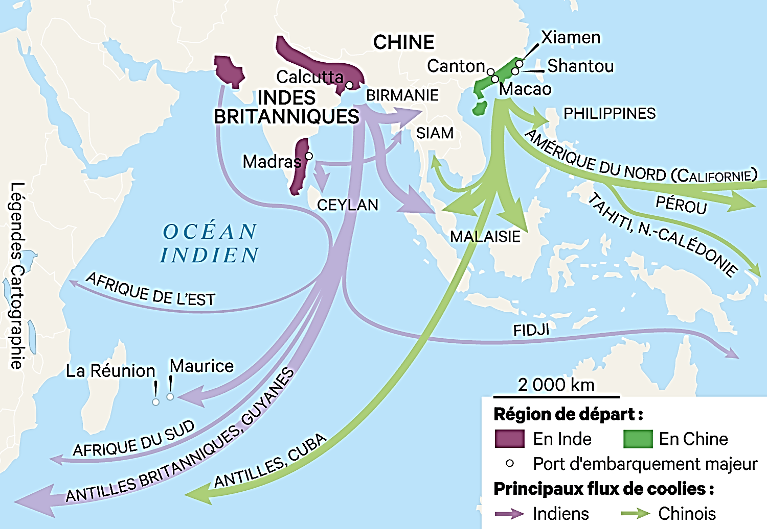
1845-1857 : Arrivée massive des Chinois ; …
*1845 : En Chine, liberté de s’établir loin de son pays
Mais également…
*1851-64 : La révolte des Taiping pousse
De nombreux Chinois à fuir
*En utilisant les steamers britanniques et américains
Qui partent des ports ouverts
Xiamen, Shantou, Macao, Hong Kong et Canton
Ces Chinois (et les Indiens) émigrent dans toutes les directions
Amériques (or de Californie) ; Antilles ; Siam ; Ouest-Bornéo,…
*Et dans la péninsule malaise…
Cette inépuisable main d’œuvre est prête
A mettre en valeur les potentielles richesses
Et notamment les gisements d’étain à Perak ; Et au Selangor…
M

Slide 18
1845-1867 : … Au Selangor, essor des mines d’étain chinoises et fondation de Kuala Lumpur ; Face aux conflits dynastiques et aux conflits entre sociétés chinoises, le lobby singapourien réclame une intervention des Britanniques
*1857 : Au Selangor, capitale Kelang…
Le sultan Abdullah ouvre la vallée du fleuve Kelang
Aux prospecteurs d'étain essentiellement chinois…
Qui s'installent à la confluence (kuala en malais) du Kelang navigable jusque là
Et de la Gombak qui devient vite boueuse (lumpur) à cause de leurs activités
*1857 : A Kuala Lumpur, le filon apparaît inépuisable et c’est la ruée vers l’étain
NB : 1860 : Etain, 1ère exportation de Singapour
NB : 1848-56 : La ruée vers l’or en Californie est déjà terminée
*1860 : Dans les sultanats, les activités minières se développent
Mais des conflits dynastiques provoquent des désordres ; Sans parler…
De la piraterie endémique, aux entrées nord et sud du détroit de Malacca
*Les entrepreneurs singapouriens s’en plaignent
Et ils demandent un contrôle accru de l’EIC
Mais dans un 1er temps, sans résultats…

Slide 19
1867-1873 : Fin de l’EIC, les Straits Settlements deviennent une colonie britannique ; Au Selangor, crise de succession et crise minière se poursuivent ; …
*1858 : L’India Act, fin de l’EIC
*1867 : Les Straits Settlements deviennent une colonie autonome
Et malgré les demandes des sociétés chinoises de mineurs
Son gouverneur sir Harry Ord reçoit la consigne de ne pas intervenir
Dans les affaires malaises ; Mais…
*1871 : A Perak, mort du sultan Ali
Et double-conflit…
- A Perak, entre deux prétendants, Abdullah et Ismail ; Mais aussi (!)…
- A Kuala Lumpur, entre deux compagnies chinoises rivales
*Un des deux prétendants de Perak, Abdullah, fait appel aux Britanniques
Mais à Londres, le 1er ministre libéral William Gladstone refuse…

Slide 20
1867-1873 : … Mais malgré cela, les Britanniques sont réticents à s’engager dans une politique de conquête ; A suivre…
*1872 : Le gouverneur britannique de Penang demande
L’installation d’un résident dans certains Etats malais mal gérés
Pour protéger les intérêts commerciaux britanniques
*Lord Kimberley, chef du Colonial Office lui réplique…
Si nous devions annexer tous les territoires asiatiques mal gouvernés
Nous finirions par nous partager tout le continent avec la Russie
Toutefois…
*1873 : Kimberley accepte l’envoi de conseillers
A condition que leurs fonctions soient strictement limitées
Au rétablissement de la paix civile et au maintien de la liberté du commerce
Le gouvernement de Sa Majesté, est-il besoin de le préciser
N’a aucun désir d’inférer dans les affaires des Etats malais
Le reluctant (réticent) colonialism ; A suivre…
*Mais laissons pour l’instant la Malaisie britannique en cette année 1873
Et, 3ème partie de cette histoire comparative
Transportons au nord-est de l’Insulinde, dans les Philippines espagnoles…

